Slide 1
Introduccion a NoSQL

Slide 2
Qué es NoSQL?
Not Only SQL
Proporciona un mecanismo para el almacenamiento y obtención de información que se modela en un formato distinto a las relacione tabulares propias de las bases de datos relacionales.
Esta nueva forma de trabajar responde a otra forma de organización de los datos que permiten una menor rigidez de los datos y formas novedosas de trabajo

Slide 3
Motivación
Existen aplicaciones para las que las bases de datos relacionales no son la mejor solución...
O para las cuales no todo se resuelve mejor usando exclusivamente una base de datos relacional.

Slide 4
Qué es NoSQL?
No cumple con el esquema entidad-relación
No impone una estructura de datos
Almacena los datos en diferentes formatos

Slide 5
Características
Consistencia: No se implementan mecanismos rígidos de consistencia como los presentes en las bases de datos relacionales, donde la confirmación de un cambio implica una comunicación del mismo a todos los nodos que lo repliquen. Las bases de datos NoSQL son ACID, esto significa que una transacción cumple lo siguiente:
Atomicidad
Consistencia
Aislamiento
Durabilidad

Slide 6
Características
Atomicidad: es la propiedad que asegura que la operación se ha realizado o no, y por lo tanto ante un fallo del sistema no puede quedar a medias.
Consistencia: es la propiedad que asegura que sólo se empieza aquello que se puede acabar. Por lo tanto se ejecutan aquellas operaciones que no van a romper la reglas y directrices de integridad de la base de datos.

Slide 7
Características
Aislamiento: es la propiedad que asegura que una operación no puede afectar a otras. Esto asegura que la realización de dos transacciones sobre la misma información sean independientes y no generen ningún tipo de error.
Durabilidad: es la propiedad que asegura que una vez realizada la operación, ésta persistirá y no se podrá deshacer aunque falle el sistema.

Slide 8
Características
Estructura distribuida: Generalmente se distribuyen los datos mediante mecanismos distribuidos como las redes P2P.
Escalabilidad Horizontal: La implementación típica se realiza en muchos nodos de capacidad de procesado limitado, en vez de utilizar grandes ‘mainframes‘.
Tolerancia a fallos (debido a la estructura ACID), redundancia y sin cuellos de botella.

Slide 9
Ventajas
Preparadas para grandes volúmenes de información estructurada, semi estructurada y sin estructurar.
Facilitan iteración rápida, metodología ágiles y despliegue continuo.
Coherente con la programación orientada a objetos
Arquitectura eficiente y escalable.

Slide 10
Desventajas
No son suficientemente maduros para algunas empresas
Falta de experiencia
No trata con datos críticos que requieren ACID
Problemas de compatibilidad

Slide 11
RBDMS vs NoSQL
Las bases de datos relacionales tradicionales nos permiten definir la estructura de un esquema que demanda regla rígidas y garantizan ACID.
Las aplicaciones web modernas presentan desafíos muy distintos a las que presentan los sistemas empresariales tradicionales (e.j. sistemas bancarios)
Datos a escala web
Alta frecuencia de lecturas y escrituras
Cambios de esquema de datos frecuentes
Las aplicaciones sociales (no bancarias) no necesitan el mismo nivel de ACID
Algunas de las opciones de NoSQL actualmente disponibles son: Cassandra, MongoDB, Jackrabbit, CouchDB, BigTable y Dynamo.

Slide 12
Taxonomía de soluciones NoSQL
Almacenes de clave – valor
Estas son las más sencillas de entender. Simplemente guardan tuplas que contienen una clave y su valor. Cuándo se quiere recuperar un dato, simplemente se busca por su clave y se recupera el valor.
En esta categoría encontramos:
DynamoDB: desarrollada por Amazon, es una opción de almacenaje que podemos usar desde los Amazon Web Services. La utilizan el Washington Post y Scopely.
Redis: desarrollada en C y de código abierto, es utilizada por Craiglist y Stack Overflow (a modo de caché).

Slide 13
Taxonomía de soluciones NoSQL
Almacenes de familia de columnas
Este tipo de bases de datos están pensadas para realizar consultas y agregaciones sobre grandes cantidades de datos. Funcionan de forma parecida a las bases de datos relacionales, pero almacenando columnas de datos en lugar de registros.
En esta categoría encontramos:
Cassandra: incluida en esta sección, aunque en realidad sigue un modelo híbrido entre orientada a columnas y clave-valor. Es utilizada por Facebook y Twitter (aunque dejaron de usarla para almacenar tweets).
HBase. Escrita en Java y mantenida por el Projecto Hadoop de Apache, se utiliza para procesar grandes cantidades de datos. La utilizan Facebook, Twitter o Yahoo.
Notes:
Ciencia que trata de los principios, métodos y fines de la clasificación, generalmente científica; se aplica, en especial, dentro de la biología para la ordenación jerarquizada y sistemática de los grupos de animales y de vegetales.

Slide 14
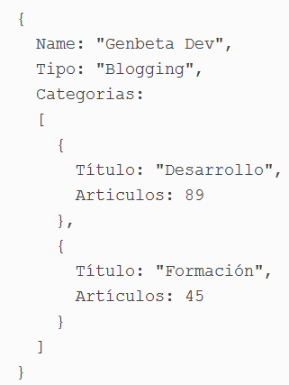
Taxonomía de soluciones NoSQL
Almacenes de documentos
Son aquellas que gestionan datos semi estructurados. Es decir documentos. Estos datos son almacenados en algún formato estándar como puede ser XML, JSON o BSON. Para hacernos una idea un documento suele ser algo parecido a:

Slide 15
Taxonomía de soluciones NoSQL
Son las bases de datos NoSQL más versátiles. Se pueden utilizar en gran cantidad de proyectos, incluyendo muchos que tradicionalmente funcionarían sobre bases de datos relacionales.
En esta categoría encontramos:
MongoDB: probablemente la base de datos NoSQL más famosa del momento. Algunas compañías que actualmente utilizan MongoDB son Foursquare o eBay.
CouchDB: es la base de datos orientada a documentos de Apache. Una de sus interesantes características es que los datos son accesibles a través de una API Rest. Este sistema es utilizado por compañías como Credit Suisse y la BBC.

Slide 16
Taxonomía de soluciones NoSQL
Almacenes de grafos
Basadas en la teoría de grafos utilizan nodos y aristas para representar los datos almacenados. Son muy útiles para guardar información en modelos con muchas relaciones, como redes y conexiones sociales.
En esta categoría encontramos:
Infinite Graph: escrita en Java y C++ por la compañía Objectivity. Tiene dos modelos de licenciamiento: uno gratuito y otro de pago.
Neo4j: base de datos de código abierto, escrita en Java por la compañía Neo Technology. Utilizada por compañías como HP, Infojobs o Cisco.

Slide 17
Taxonomía de soluciones NoSQL
Almacenes de grafos
La informacion es representada en nodos
Ya está normalizada
No es necesario difinir cantidad de atributos
Registros de longitud variable

Slide 18
Arquitectura NoSQL
Las bases de datos relacionales tradicionales nos permiten definir la estructura de un esquema que demanda regla rígidas y garantizan ACID.
Las aplicaciones web modernas presentan desafios muy distintos a las que presentan los sistemas empresariales tradicionales (e.j. sistemas bancarios)
Datos a escala web
Alta frecuencia de lecturas y escrituras
Cambios de esquema de datos frecuentes
Las aplicaciones sociales (no bancarias) no necesitan el mismo nivel de ACID
Algunas de las opciones de NoSQL actualmente disponibles son: Cassandra, MongoDB, Jackrabbit, CouchDB, BigTable y Dynamo.

Slide 19
Mongo DB
MongoDB es un gestor de datos NoSQL distribuido de tipo documental que almacena documentos en un formato similar a JSON (para ser más exactos internamente usa BSON). Está escrita en C++ y es multi-plataforma, Open Source y gratuito.

Slide 20
Mongo DB
El proyecto nació a finales del año 2007 como un proyecto interno de una empresa llamada 10Gen para usarlo en una aplicación de Internet que estaban desarrollando, pero en 2009 decidieron liberarlo como Open Source y dedicarse íntegramente a él, ofreciendo soporte comercial y servicios relacionados.

Slide 21
Mongo DB
Su nombre proviene de la palabra en inglés Humongous, que significa literalmente "algo realmente grande", y se refiere a su capacidad de gestionar cantidades enormes de datos.

Slide 22
Mongo DB
Sus principales características son:
Basado en el motor V8 de Google Chrome para JavaScript. Facilidad de aprendizaje por basarse en este lenguaje.
Almacenamiento flexible basado en JSON sin necesidad de definir esquemas previamente.
Soporte para creación de índices a partir de cualquier atributo, lo que facilita mucho su uso porque no es necesario definir procesos Map-Reduce.

Slide 23
Mongo DB
Sus principales características son (cont):
Alto rendimiento para consultas y actualizaciones.
Consultas flexibles basadas en documentos.
Alta capacidad de crecimiento, replicación y escalabilidad: puedes escalar horizontalmente simplemente añadiendo máquinas baratas sin ver afectado el rendimiento ni complicar la gestión.
Soporte para almacenamiento independiente de archivos de cualquier tamaño basado en GridFS.
Soporte para tareas Map-Reduce si es necesario.

Slide 24
Mongo DB
Aplicaciones
Este tipo de bases de datos no sustituyen a las bases de datos tradicionales, como SQL Server, Oracle o MySQL, sino que las complementan para ciertos tipos de aplicaciones especializadas. Las bases de datos documentales como MongoDB se utilizan para multitud de tareas, pero fundamentalmente cuando necesitamos flexibilidad en la definición de los datos, sencillez a la hora de acceder a éstos, gran rendimiento y posibilidad de crecer muy rápido.

Slide 25
Mongo DB
Principales componentes
Mongod (núcleo de la base de datos)
Mongos (controlador de la base de datos)
GridFS (Función de Almacenamiento)

Slide 26
Mongo DB
Mongod
Motor central de la BD, puede correr como programa o demonio y posee tres funcionalidades
Standalone Server
Config Server
Shard Partition

Slide 27
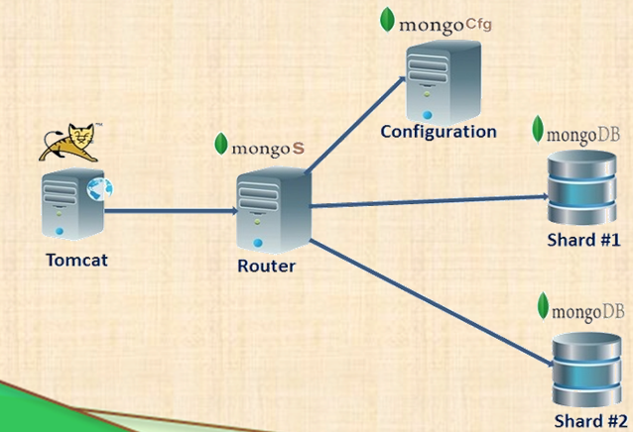
Mongo DB
Mongos
Brinda transparencia a las aplicaciones clientes

Slide 28
Mongo DB
Mongod
Motor central de la BD, puede correr como programa o demonio y posee tres funcionalidades
Standalone Server
Config Server
Shard Partition

Slide 29
Mongo DB
GridFS
Funcion que almacena y extrae ficheros de la BD
Define dos colecciones files y chunks
Ficheros mayores a 10MB se dividirán en partes menores, y cada bloque se guardrá como un documento en la colección de bloques.

Slide 30
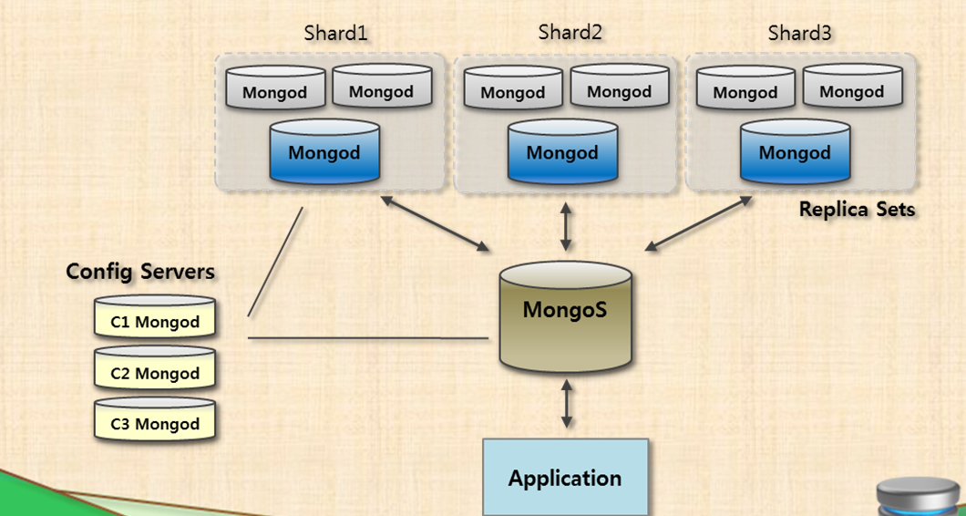
Mongo DB. Arquitectura

Slide 31
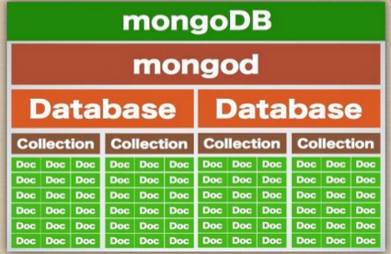
Mongo DB. Modelo de Datos

Slide 32
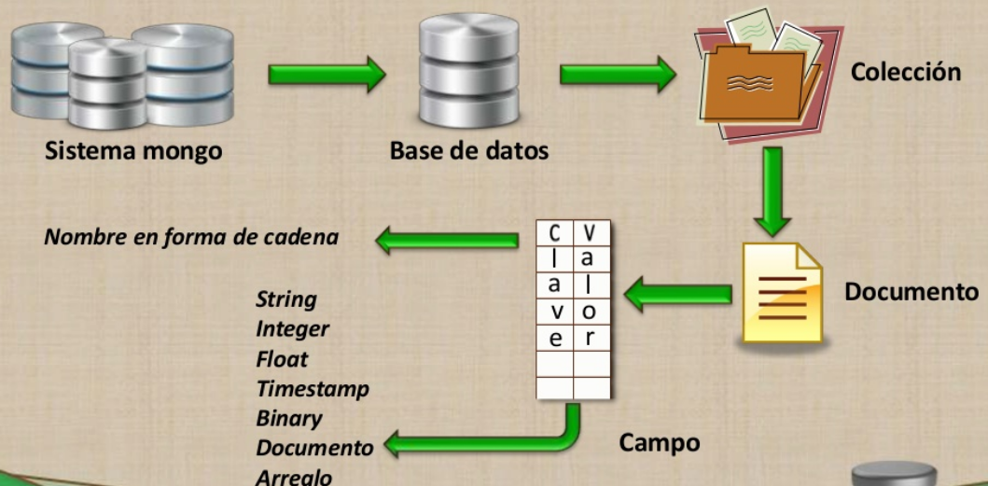
Mongo DB. Modelo de Datos

Slide 33
Mongo DB
Esquema Flexible
Las colecciones no fuerzan una estructura idéntica para los documentos.
Los documentos no necesitan la misma cantidad de campos, y aquellos comunes pueden contener diferentes tipos de datos
Cada documento necesita un número relevante de campos de la entidad.

Slide 34
Mongo DB
Estructura de un documento
Guarda la estructura de datos en documentos tipo BSON, usando un esquema dinamico con la siguiente disposición:
{ campo1: valor1,
campo2: valor2,
campo3: valor3,
…
campoN: valorN
}

Slide 35
Mongo DB
Respaldos y Restauración
Respaldos
Se utiliza el ejecutable mongodump
Restauración
Se utiliza mongorestore

Slide 36
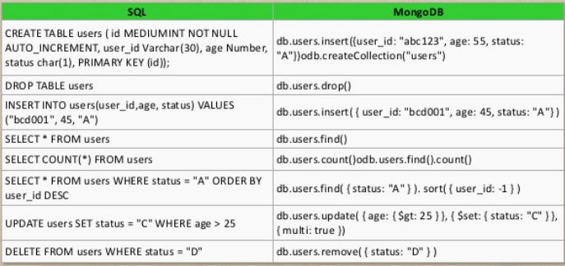
Mongo DB

Slide 37
Mongo DB
Aplicaciones
Es adecuada para crear aplicaciones de Internet que registren muchos datos o que simplemente queramos crear de manera muy flexible, pero también para sistemas muy grandes como registradores de datos de sensores, que pueden llegar a recibir decenas o cientos de miles de lecturas de datos por segundo, pasando por gestores de datos de ventas, infraestructura de almacenamiento para redes sociales, juegos masivos online, gestores de contenidos, aplicaciones de análisis de datos yreporting...

Slide 38
Mongo DB
Aplicaciones
Actualmente lo utilizan para empresas como eBay, Foursquare, SourceForge, The New York Times, The Guardian, SAP, pero también muchas empresas pequeñas que quieren poder desarrollar de manera ágil, barata, sencilla y sin miedo a poder crecer más adelante.
Al estar basada en JavaScript se lleva especialmente bien con todo tipo de aplicaciones web, especialmente las más modernas Single Page Applications.
En general MongoDB puede utilizarse para casi cualquier cosa para la que utilizarías SQL Server o MySQL, pero sin la rigidez que presentan este tipo de bases de datos.

